Slide 1
M2: Praca z danymi
Realizuj ten moduł wspólnie z plikiem zawierającym notatki

Slide 2
Poczuj się pewnie koordynując cały proces analizy danych od ich pozyskania do opublikowania.
Zrozum etapy przetwarzania potokowego.
Klasyfikuj dane według źródła i zrozum możliwość ich przetwarzania
Wybierz odpowiednie opcje przechowywania i analizy
Oceń koszty i korzyści związane z budowaniem modeli predykcyjnych lub używaniem algorytmów do odkrywania struktur danych
Prezentuj dane w atrakcyjny i dokładny sposób na potrzeby różnych celów.
Notes:
DESIGN: Letters should be white

Slide 3
1
Łańcuch danych
2
Kolekcjonowanie danych
Źródła pochodzenia
Rodzaje danych
Spis treści
Magazynowanie danych
Przechowywanie na miejscu vs przechowywanie na odległość
3
Analiza danych
Podstawowe techniki
Zaawansowane techniki
4
Interpretacja i wykorzystanie danych
Wizualizacja danych
Implementacja wniosków
5

Slide 4
Studium przypadku
(wykorzystaj plik z notatkami do modułu 2)
Tesco Clubcard
“Cóż, to mnie naprawdę martwi, ponieważ wydaje mi się, że dowiedziałeś się więcej o mojej firmie w trzy miesiące, niż ja nauczyłem się przez 30 lat.”
Lord Ian MacLaurin, Chairman

Slide 5
“
Nie da się zarządzać tym, czego nie da się zmierzyć.
W. Edwards Deming i Peter Drucker
”

Slide 6
1. ŁAŃCUCH DANYCH – przegląd etapów
Zbieranie danych
Przechowywanie danych
Analiza danych
Interpretacja i wykorzystanie danych
Dane są zbierane lub tworzone
Upewnij się, że proces jest dokładny, konsekwentny u celowy.
Zdecyduj czego potrzebujesz zanim zaczniesz zbierać dane.
Dane są przechowywane bezpiecznie.
Zapoznaj się z bieżącym wykorzystaniem i ilością miejsca, które będziesz potrzebować w przyszłości.
Weź pod uwagę szybkość dostępu i łatwość tworzenia kopii zapasowych.
Dane są przetwarzane w celu wyodrębnienia znaczenia. Wybierz odpowiednie metodologie analizy.
Dane służą do podejmowania decyzji.
Zastanów się, jak prezentowane są wyniki, aby umożliwić interpretację. Zdecyduj, kto powinien otrzymywać dane i działać na ich podstawie.
Następny slajd prezentuje bardziej kompleksowe podejście

Slide 7
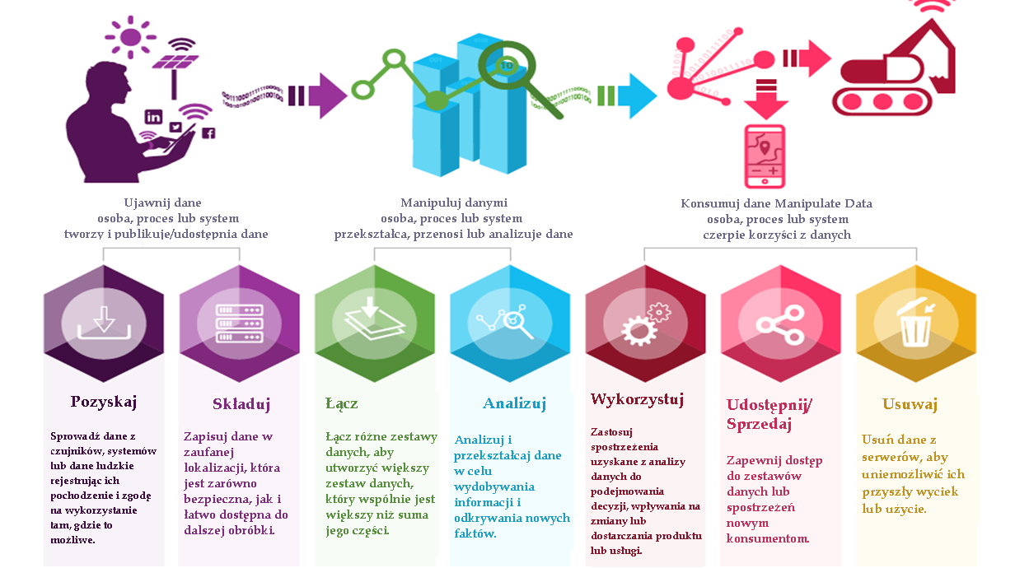
Źródło: Accenture: raport “Building digital trust: The role of data ethics in the digital age.”

Slide 8
2. Kolekcjonowanie danych
ŹRÓDŁA DANYCH
Wewnętrzne
Zewnętrzne
Proces gromadzenia informacji o zmiennych będących przedmiotem zainteresowania w systematyczny sposób.
Jakie są zalety i wady każdego źródła danych?
Dane firmy
Dane pracowników
Dane kontaktowe klientów
Dane podróży klienta
Dane jakości zarządzania
Dane księgowe
Dane siedzi społecznościowych
Dane zastrzeżone podmiotów zewnętrznych
Dane ogólnodostępne
Dane generowane zbiorowo
GENERATION DATA | USING DATA FOR PROFIT
Źródło: https://ori.hhs.gov/education/products/n_illinois_u/datamanagement/dctopic.html

Slide 9
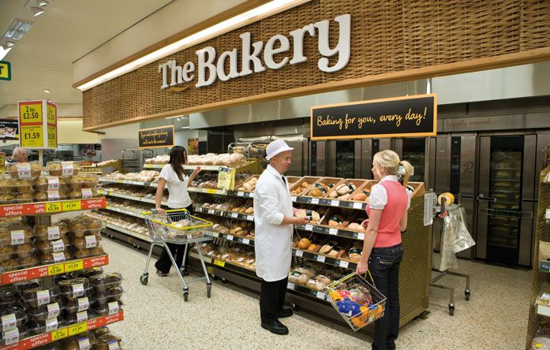
Czy zewnętrzne dane są warte swojej ceny?
W projekcie badawczym:
7 małych firm z Północnej Irlandii zajmujących się sprzedażą przetworzonej żywności otrzymało dostęp do danych sieci dużych supermarketów.
Właściciele i menadżerowie brali udział w warsztatach aby nauczyć się jak pozyskiwać i analizować najbardziej istotne dane
GENERATION DATA | USING DATA FOR PROFIT
Źródło: https://hbr.org/2013/12/small-businesses-need-big-data-too

Slide 10
Czy zewnętrzne dane są warte swojej ceny?
Firmy były w stanie dzięki temu tworzyć długoterminowe innowacje zamiast próbować powielać istniejące produkty.
Dane wzmocniły naturalny charakter przedsiębiorczości firm. Większość właścicieli-menedżerów udostępniła informacje o swojej firmie i zachęciła pracowników do zaangażowania się i oferowania nowych pomysłów.
GENERATION DATA | USING DATA FOR PROFIT

Slide 11
2. Kolekcjonowanie danych
RODZAJE DANYCH
Ilościowe
Jakościowe
Proces gromadzenia informacji o zmiennych będących przedmiotem zainteresowania w systematyczny sposób. Jakie są zalety i wady każdego rodzaju danych?
Statystyczne i zwykle ustrukturyzowane.
Zawierają cyfry i wartości, które mogą być zmierzone.
Przydatne do udzielenia odpowiedzi na pytania takie jak „jak wiele”, dostarczają wyczerpującej informacji.
Niestatystyczne, zwykle średnio ustrukturyzowane lub nieukstrukturyzowane.
Opisowe i konceptualne, zawierają właściwości, atrybuty, etykiety i inne identyfikatory.
Przydatne do udzielenia odpowiedzi na pytania takie jak „Dlaczego?”. Wykorzystywane do teoretyzowania, interpretowania, rozwijania hipotez.
GENERATION DATA | USING DATA FOR PROFIT

Slide 12
2. Kolekcjonowanie danych
RODZAJE DANYCH
Oddzielne
Ciągłe
Proces gromadzenia informacji o zmiennych będących przedmiotem zainteresowania w systematyczny sposób. Jakie są zalety i wady każdego rodzaju danych?
Nie można podzielić ich na mniejsze części.
Składają się z liczb całkowitych (liczb dodatnich i ujemnych) są jest skończone (osiągają limit). Np. ruch na stronie internetowej, liczba uczniów w klasie.
Można go bez końca rozkładać na mniejsze części.
Obejmuje skalę pomiaru, która może składać się z liczb innych niż liczby całkowite, takich jak miejsca po przecinku i ułamki.
Np. wzrost ludzi, czas potrzebny na wykonanie zadania.
GENERATION DATA | USING DATA FOR PROFIT

Slide 13
RODZAJE DANYCH ILOŚCIOWYCH
Interwałowe
Ratio
Nominalne
Dane, które mają naturalny porządek, a odległość między każdą wartością jest równa..
Np. temperatura, czas na zegarze, wynik IQ.
Dane o naturalnym porządku, równej odległości między wartościami. Zero na skali takich danych nie istnieje.
Np. waga, lata edukacji, dochód.
Porządkowe
Dane ilościowe, do których nie przypisano żadnej skali ani wartości
Np. rodzaj zakwaterowania
Dane zorganizowane w określonym porządku.
Np. tak, może, nie.

Slide 14
“
Jeśli nie wiesz dokąd zmierzasz, skąd będziesz wiedział jak tam dotrzeć?
”
GENERATION DATA | USING DATA FOR PROFIT

Slide 15
Opcje przechowywania
3. Magazynowanie danych
Na miejscu
W chmurze
Archiwizacja danych w formie cyfrowej w celu późniejszego dostępu. Co należy wziąć pod uwagę przy podejmowaniu decyzji o przechowywaniu danych?
Dane są przechowywane na lokalnych urządzeniach, takich jak dyski twarde, serwery.
Firmy płacą z góry za wymagany sprzęt i oprogramowanie.
Dobrą praktyką jest tworzenie kopii danych przechowywanej „poza siedzibą” jako dodatkowy środek zarządzania ryzykiem.
Dane są przechowywane, zarządzane, zdalnie archiwizowane i udostępniane użytkownikom przez Internet.
Firma płaci za przechowywanie danych według stawki miesięcznej za zużycie.
GENERATION DATA | USING DATA FOR PROFIT

Slide 16
JAK WYBRAĆ?
3. Magazynowanie danych
KTO potrzebuje dostępu do jakiego rodzaju informacji? Jak często i jak szybko potrzebny jest nam dostęp do danych?
JAKI rodzaj danych musimy przechowywać?
JAK WIELE danych mamy teraz o ile zwiększy się ich ilość w przyszłości?
JAK DŁUGO powinniśmy przechowywać dane?
JAK BEZPIECZNE muszą być dane?
Archiwizacja danych w formie cyfrowej w celu późniejszego dostępu. Co należy wziąć pod uwagę przy podejmowaniu decyzji o przechowywaniu danych?
Zdecyduj na podstawie własnych potrzeb.
Utwórz zasady przechowywania danych, które wszyscy pracownicy znają i stosują.
GENERATION DATA | USING DATA FOR PROFIT

Slide 17
CZYSZCZENIE. Niedokładne lub niekompletne dane mogą prowadzić do wypaczonych wyników. Analitycy czyszczą zestawy danych, na przykład usuwając nieprawidłowe wpisy lub duplikaty informacji.
ZBIERANIE. Surowe dane mogą być gromadzone i przechowywane w kilku różnych formatach. Agregacja danych to kompilacja informacji z różnych zestawów danych, dzięki czemu narzędzia analizy danych mogą je importować i pracować z nimi.
ANALIZA STATYSTYCZNA. Najczęstszy rodzaj analizy, polega na dokładnym zbadaniu głównie danych ilościowych w celu zidentyfikowania trendów. Standardowe analizy obejmują średnią arytmetyczną, odchylenie standardowe, regresję i testowanie hipotez.
ANALIZA TEKSTU. Częściowo ustrukturyzowane lub nieustrukturyzowane dane w formie tekstów narracyjnych można analizować poprzez „parsowanie” tekstów w celu wyodrębnienia fragmentów danych, które można odczytać maszynowo.
WYDOBYWANIE DANYCH. Jeśli pracujesz z bardzo dużymi zestawami danych, eksploracja danych wykorzystuje uczenie maszynowe, sztuczną inteligencję i statystyki do znajdowania wzorców i korelacji w celu przewidywania wyników.
ANALITYKA WIZUALNA. Aby zidentyfikować wartości odstające, luki, trendy i interesujące punkty danych, wielu analityków tworzy wykresy i reprezentacje wizualne, które zapewniają różne perspektywy i wskazują obszary wymagające dalszych badań.
4. Analiza danych
PRZYGOTOWANIE
Ocena danych przy użyciu narzędzi analitycznych i statystycznych w celu znalezienia przydatnych informacji i pomocy w podejmowaniu decyzji biznesowych.
ANALIZA
GENERATION DATA | USING DATA FOR PROFIT
Źródło: https://atomicuschart.com/articles/data-visualization-vs-data-analytics-/

Slide 18
CZEGO SZUKAĆ
4. Analiza danych
FAKTY
STATYSTYKI
TRENDY
Ocena danych przy użyciu narzędzi analitycznych i statystycznych w celu znalezienia przydatnych informacji i pomocy w podejmowaniu decyzji biznesowych.
Liczby, które oferują ogólne podsumowanie twoich danych.
Podają informacje, które warto znać, i pomagają zapoznać się ze zbiorem danych. Np. 100 odbiorców, 50 kliknięć w e-mail, 50% współczynnik klikalności.
Podstawowe statystyki opisowe, takie jak średnia, mediana, tryb, rozkład itp.
Pomagają lepiej wizualizować wszelkie wzorce, które mogą występować w danych i zapewniają podsumowanie zmiennych na wysokim poziomie.
Porównania i zmiany w czasie, w obrębie tej samej grupy w różnych punktach czasowych lub między grupami w tym samym czasie lub w różnych punktach czasowych.
W połączeniu z faktami i statystykami ujawnia bardziej wyrafinowane wzory. Np. poziom zadowolenia między dwoma różnymi programami
GENERATION DATA | USING DATA FOR PROFIT

Slide 19
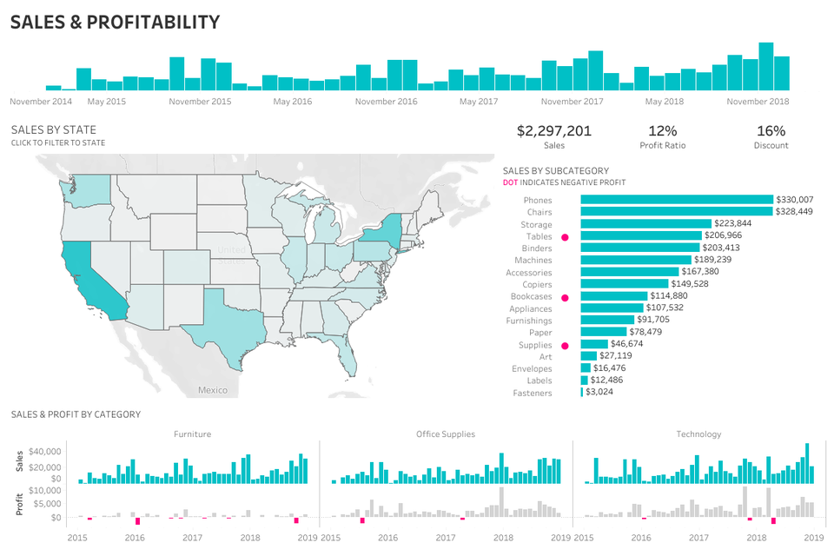
“Jaka jest różnica między analizą danych i wizualizacją danych?”
Forbes, Marzec 2019 Jackson, Ann. “Sales and profitability by US state”, in Murray, Eva,
4. Analiza danych
Ocena danych przy użyciu narzędzi analitycznych i statystycznych w celu znalezienia przydatnych informacji i pomocy w podejmowaniu decyzji biznesowych.

Slide 20
DYSKUTUJ
Umożliw otwartą dyskusję na temat spostrzeżeń aby stworzyć wspólne zrozumienie relacji wpływających na rozwój firmy.
5. Interpretacja i wykorzystanie danych
DZIEL SIĘ
Prezentuj dane w znaczący sposób właściwym ludziom.
Efektywne wykorzystanie spostrzeżeń w ramach działań wspierających rozwój firmy.
Czego trzeba, aby określić firmę jako napędzaną danymi?
DECYDUJ
Oceń, jakie działania należy podjąć na podstawie spostrzeżeń i jakie są odpowiednie strategie.
OCENIAJ I DOSTOSOWUJ W razie potrzeby podejmij działania w celu poprawy jakości danych i ogólnej strategii danych.
WDRAŻAJ
Działaj szybko, aby wdrażać decyzje oparte na danych, dzięki czemu zmaksymalizujesz przewagę konkurencyjną.
GENERATION DATA | USING DATA FOR PROFIT

Slide 21
5. Interpretacja i wykorzystanie danych
Pytanie
Na którym wykresie różnica między zestawami danych jest większa?
Efektywne wykorzystanie spostrzeżeń w ramach działań wspierających rozwój firmy.
Waga wizualizacji danych
GENERATION DATA | USING DATA FOR PROFIT

Slide 22
5. Interpretacja i wykorzystanie danych
Pytanie
Na którym wykresie różnica między zestawami danych jest większa?
Efektywne wykorzystanie spostrzeżeń w ramach działań wspierających rozwój firmy.
Waga wizualizacji danych
GENERATION DATA | USING DATA FOR PROFIT

Slide 23
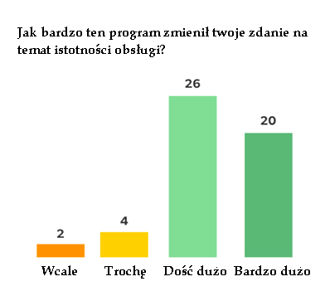
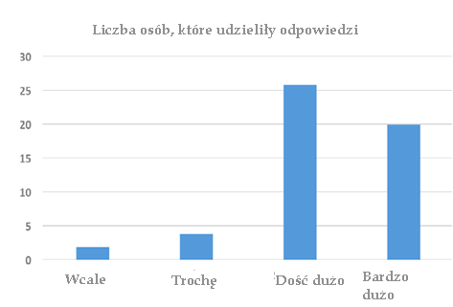
PYTANIE Która metoda wyświetlania danych jest najefektywniejsza?
5. Interpretacja i wykorzystanie danych
Kategoria | Liczba odpowiedzi
4 Bardzo | 20
3 | 26
2 | 4
1 Wcale | 2
Efektywne wykorzystanie spostrzeżeń w ramach działań wspierających rozwój firmy.
Waga wizualizacji danych
Źródło: Schusterman Family Foundation, The Data Playbook.
GENERATION DATA | USING DATA FOR PROFIT

Slide 24
SŁOWNIK
Migracja danych
Proces przenoszenia danych między różnymi typami lub formatami pamięci lub między różnymi systemami komputerowymi.
Eksploracja danych
Proces uzyskiwania wzorców lub wiedzy z dużych zbiorów danych. Celem jest przekształcenie danych w bardziej zrozumiały i spójny zestaw informacji.
Model danych, modelowanie danych
Model danych definiuje strukturę danych w celu komunikowania się między osobami funkcjonalnymi i technicznymi aby pokazać dane potrzebne do procesów biznesowych lub w celu przedstawienia planu opracowania sposobu przechowywania danych i uzyskiwania do nich dostępu między członkami zespołu tworzącego aplikacje.
Dostęp do danych
Akt lub metoda przeglądania lub odzyskiwania zmagazynowanych
Agregacja danych
Akt polegający na zbieraniu danych z wielu źródeł w celu raportowania lub analizy.
Czyszczenie danych
Proces przeglądania i weryfikacji danych w celu usuwania duplikatów, poprawiania błędów i zapewniania spójności.
Zbieranie danych
Każdy proces, który przechwytuje dowolny typ danych.
Integralność danych
Miara zaufania do organizacji pod kątem dokładności, kompletności, terminowości i ważności danych.
GENERATION DATA | USING DATA FOR PROFIT

Slide 25
SŁOWNIK
Ochrona danych
Praktyka ochrony danych przed zniszczeniem lub nieuprawnionym dostępem.
Zbiór danych
Zbiór danych, zwykle w formie tabelarycznej.
Źródło danych
Każdy dostawca danych - na przykład baza danych lub strumień danych.
Zarządca danych
Osoba odpowiedzialna za dane przechowywane w polu danych
Struktura danych
Konkretny sposób przechowywania i organizowania danych.
Wizualizacja danych
Wizualna projekcja danych zaprojektowana w celu lepszego zrozumienia znaczenia lub skuteczniejszego przekazywania informacji.
Magazyn danych
Miejsce do przechowywania danych do celów raportowania i analizy.
GENERATION DATA | USING DATA FOR PROFIT

Slide 26
Wyobraź sobie, że Twoja firma ma centrum obsługi klienta. Masz system VoIP do tworzenia cyfrowych rejestrów i nagrań połączeń.
Napisz listę wszystkich danych, które możesz gromadzić i analizować, oraz ich cechy:
Gdzie są przechowywane te dane?
Czy ma to charakter ilościowy czy jakościowy?
Czy jest to wartość nominalna, porządkowa, interwałowa lub ratio? Czy są to dane oddzielne czy ciągłe?
Jaki rodzaj analiz byłby odpowiedni do pracy na tych danych w celu wyodrębnienia znaczenia?
Przykłady:
Dane demograficzne dzwoniącego: nazwa i kod wybierania
Podany powód połączenia
Długość połączenia
Aktywność nr 1
Kategoryzowanie danych
GENERATION DATA | USING DATA FOR PROFIT

Slide 27
Aktywność nr 2
Jakie źródło danych będzie najbardziej przydatne w następujących zadaniach?
Zrozumienie zachowania i motywacji klienta
Identyfikowanie trendów
Sprawdzanie konkurencji
Ulepszanie operacji
Rekrutowanie i zarządzanie talentami
Poprawianie swojego modelu biznesowego
Łączenie danych z określonym celem.
GENERATION DATA | USING DATA FOR PROFIT

